Slide 1
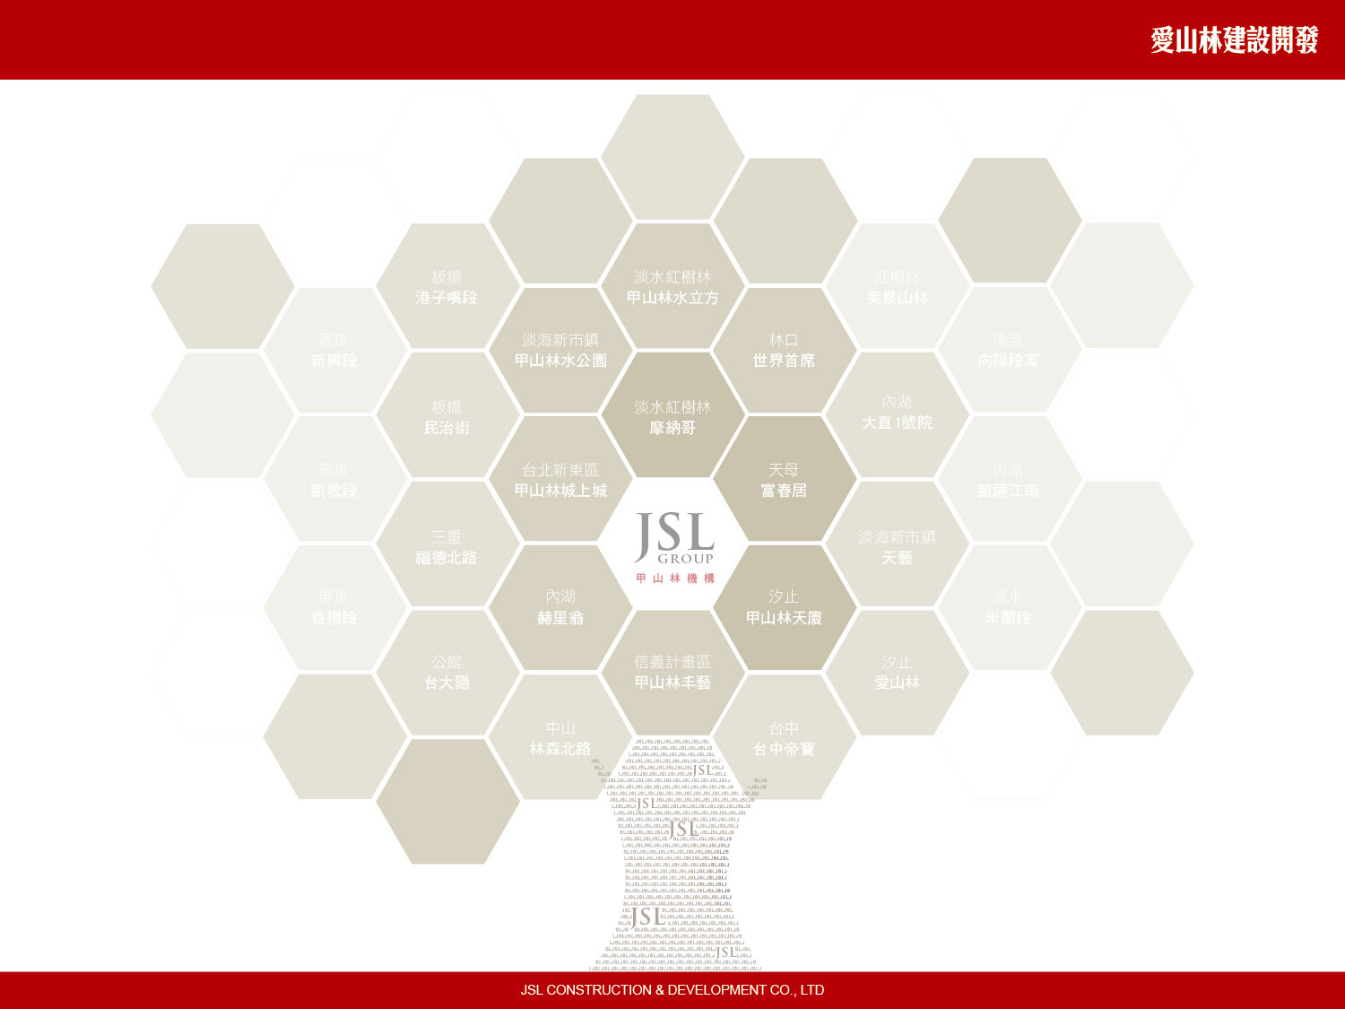
愛山林建設開發股份有限公司
JSL CONSTRUCTION & DEVELOPMENT CO., LTD.
2540.TW
2019年法人說明會

Slide 2
免責聲明
本簡報資料中所提供之資訊，並未明示或暗示的表達或保證其具有正確性、完整性、或可靠性，亦不代表愛山林建設開發股份有限公司(本公司)、產業狀況或後續重大發展的完整論述。
對未來的展望，包含所有前瞻性的看法，將不會因為任何新的資訊、未來事件、或任何狀況的產生而更新相關資訊。
本簡報及其內容未經本公司書面許可，任何第三者不得任意取用。

Slide 3
公司簡介
成立於1986.09
股票於1989.12上市
2013.07更名為「愛山林建設開發股份有限公司」
資本額：新台幣14.66億元
主要營業項目：不動產代銷經紀業
住宅及大樓開發租售業
董事長：祝文宇
總經理：張境在
公司地址：台北市忠孝東路四段166號11樓之2
公司網址：www.isanlin.com

Slide 4
經營策略
發揮不動產代銷專業，持續擴展代銷業務，堅實獲利基礎。
掌握都市發展趨勢，規劃各類型的產品，以滿足多樣的消費需求，包括大坪數豪宅、首購及換屋族群的自住型產品。
控制合理成本，穩健施工、嚴控安全與品質，建立品牌競爭力。
配合行動化浪潮的發展，跨足遊戲軟體的經營，致力於遊戲的自製研發、營運、行銷的全方位服務，為消費者打造創意、趣味的生活體驗。

Slide 5
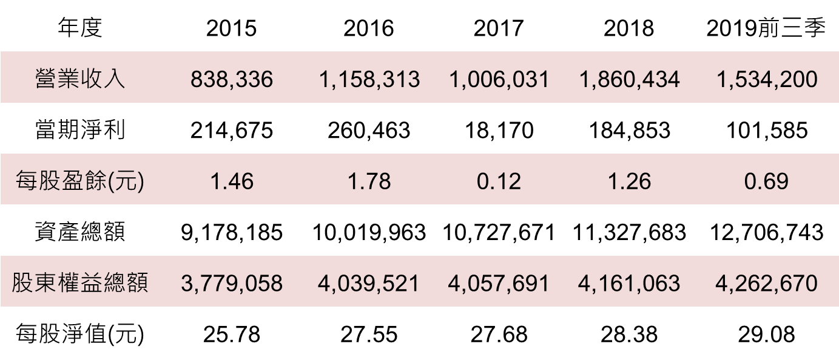
經營績效
單位：千元

Slide 6
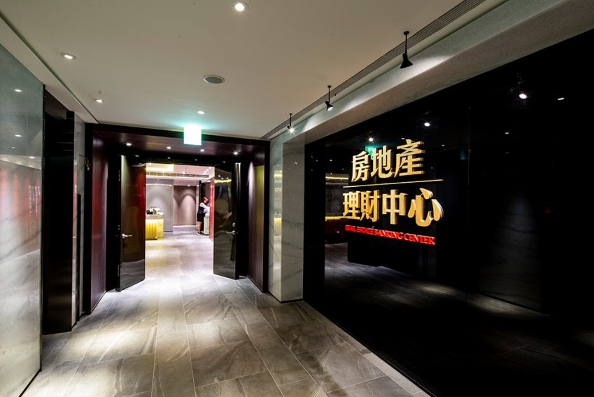
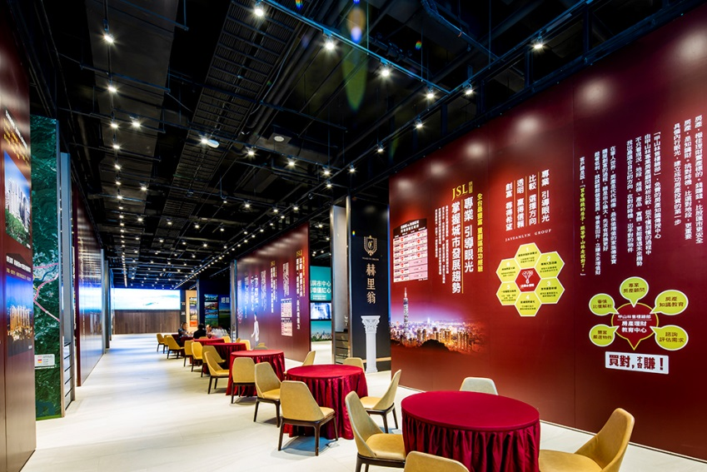
不動產代銷業務
售樓總部-房地產全方位服務中心
為貼近及服務客戶，本公司提供專業的房地產全方位服務中心-甲山林售樓總部，讓客戶不僅可以一次了解旗下代銷位於台北市、板橋、新店、土城、汐止、大直等新案，更可以從中獲得最新房地產諮詢，並同時一次性的對區域建設、生活機能、房屋行情有所了解，再從中挑選最適合自己心目中的房屋，有利於加速民眾購屋決策，提升房屋的銷售效率。

Slide 7
不動產代銷業務說明
2019.Q4~2020主要推案：
單位：億元
案名 | 地區 | 總銷金額
世界明珠 | 台北市南港區 | 350
香榭帝寶 | 台北市南港區 | 54
帝國花園廣場 | 新北市板橋區 | 65
高妍植 | 新北市板橋區 | 50
茂德大同 | 新北市土城區 | 180
漢皇盛世 | 新北市永和區 | 47
案名 | 地區 | 總銷金額
波爾多2 | 新北市新店區 | 52
新泰陽 | 新北市新莊區 | 15
令荷園 | 新北市五股區 | 12
茂德先嗇宮 | 新北市三重區 | 400
仁仁河 | 新北市三重區 | 13
亞昕三重 | 新北市三重區 | 35

Slide 8
不動產代銷業務說明(續)
2019.Q4~2020主要推案：
單位：億元
案名 | 地區 | 總銷金額
天墅 | 新北市汐止區 | 53
美麗山林 | 新北市汐止區 | 71
天藝 | 新北市淡水區 | 69
海上皇宮 | 新北市淡水區 | 48
華悅城 | 桃園市龜山區 | 35
郡都當代 | 高雄市三民區 | 32
文華帝寶 | 高雄市三民區 | 25
案名 | 地區 | 總銷金額
時尚帝寶 | 高雄市苓雅區 | 15
濱海(高雄三多) | 高雄市苓雅區 | 40
板橋帝景C3 | 新北市板橋區 | 20
板橋帝景D3 | 新北市板橋區 | 30
板橋帝景D5 | 新北市板橋區 | 12
板橋帝景F2 | 新北市板橋區 | 15
估計總銷金額約1,738億元

Slide 9
營建個案說明
開發中個案
單位：億元
案名 | 位置 | 基地面積(坪) | 興建方式 | 預計總銷金額
圓山帝寶 | 台北市士林區 | 600 | 部分自地自建 部分合建分屋 | 48
板橋新都段案C3 | 新北市板橋區 | 1,400 | 共同投資興建 | 12
板橋江翠段D5 | 新北市板橋區 | 608 | 共同投資興建 | 5
板橋江翠段D3 | 新北市板橋區 | 1,091 | 共同投資興建 | 13
板橋板翠段F3 | 新北市板橋區 | 1005.02 | 共同投資興建 | 17
板橋板翠段F5 | 新北市板橋區 | 1554.83 | 共同投資興建 | 開發中
屏東城中城 | 屏東縣屏東市 | 5,104 | 共同投資興建 | 28
基隆新城段案 | 基隆市新城段 | 5,548 | 自地自建 | 30
新竹寶香段案 | 新竹市鄉山區暨 新竹縣寶山鄉 | 82,010 | 共同投資興建 | 258
龍江路案(註) | 台北市中山區 | 693 | 自地自建 | -
南港段一小段 | 台北市南港區 | 328.82 | 自地自建 | 4.5
註：龍江路案的規劃為商用目的。

Slide 10
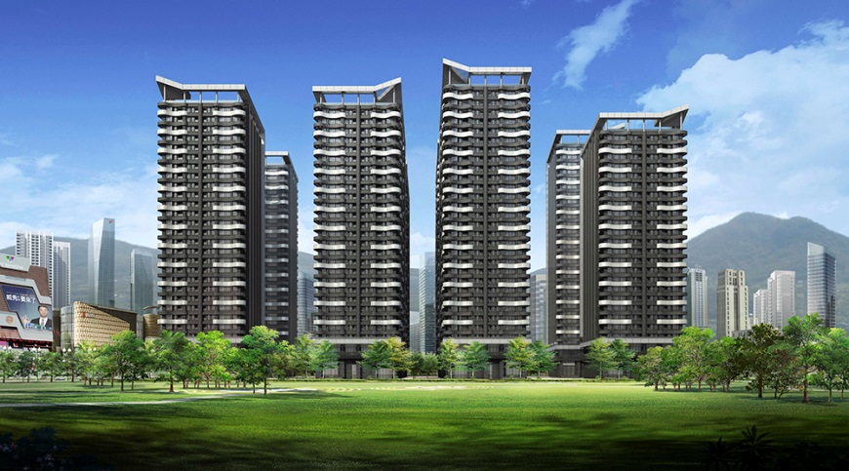
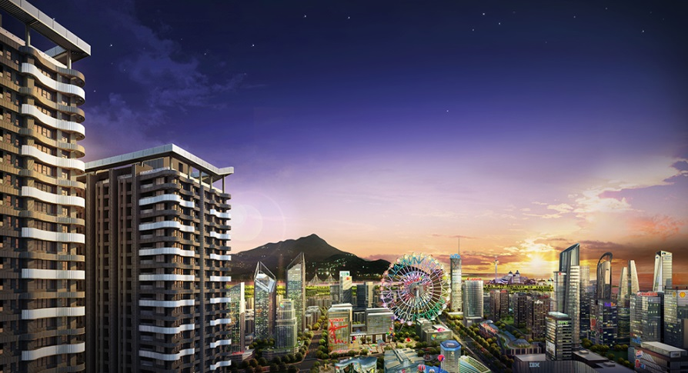
營建個案說明
成屋銷售
單位：億元
案名 | 位置 | 產品型態 | 興建方式 | 待售金額
海洋都心三期 | 新北市淡水區 | 住 | 合建分屋 | 15
註：該案已於2019Q3取得使照，俟該案完成所有權登記作業後，即與宏盛建設的「海上皇宮」成屋進行互易。

Slide 11

遊戲軟體開發進度說明
2019年度 遊戲軟體開發項目
預計於2020 Q1 【勇者要出征】上市
發行地區：全球(語系：繁體中文、簡體中文、英文)
預計於2020 Q3、Q4 【專案E 】 、 【天命奇御M 】上市
預計於2021 Q2 天命奇御二(單機PC) 上市

Slide 12
未來營運展望
不動產
代銷業務
住宅商辦
興建開發

Slide 13
Ｑ＆Ａ
感謝投資人的
蒞臨暨指教

